Slide 1
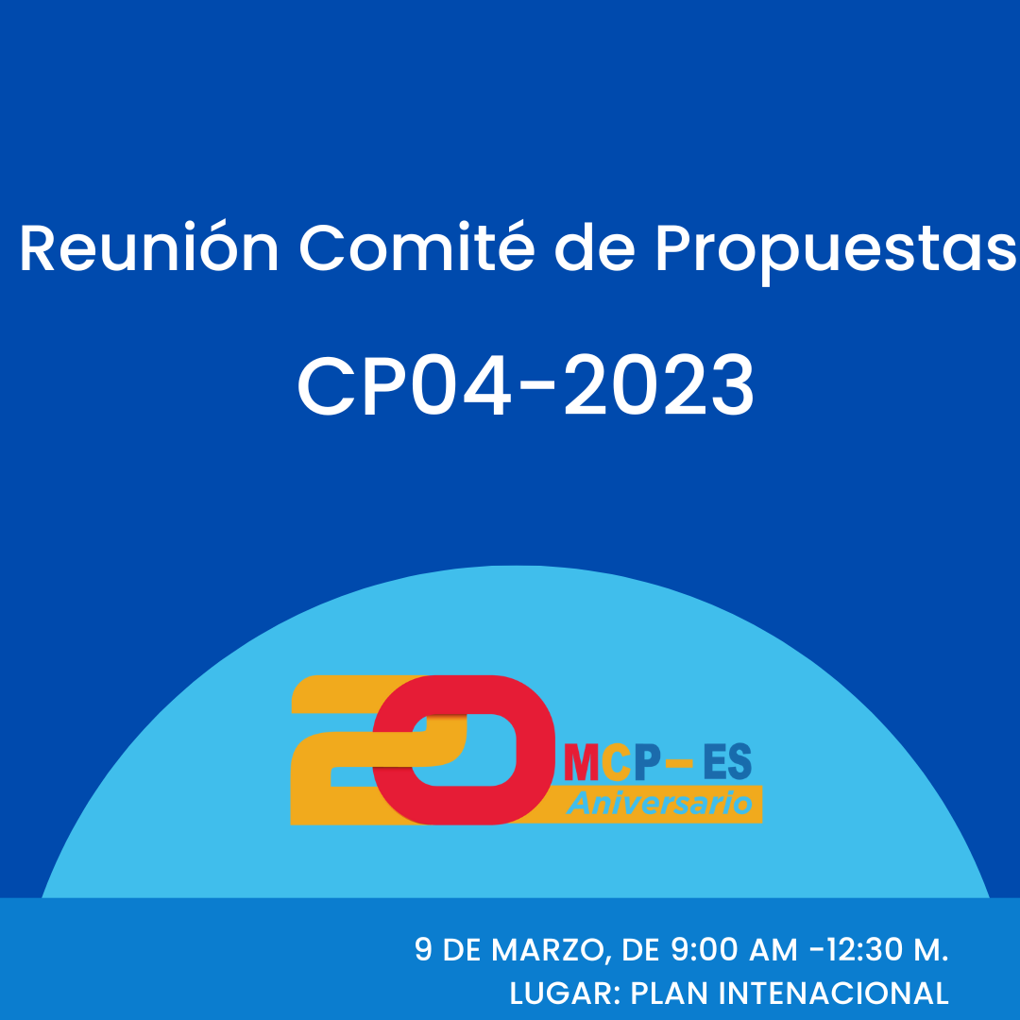

Slide 2
Informe avance de confirmación de comité de adhoc
Lcda. Marta Alicia de Magaña
Directora Ejecutiva MCP-ES
CP04-2023
Marzo 09, 2023

Slide 3
Comité adhoc selección de RP
Sector | Nombre del delegado | Organización | Comentario
1.- Gobierno | Lcda. Isabel Mendoza | MINSAL | ok.
2.- Personas Afectadas por las Tres enfermedades | Sr. William Hernández | Unidad de Salud Apopa ISSS | ok.
3.- Poblaciones Claves | Sr. Gabriel Escobar | Asociación COMCAVIS TRANS | ok.
4.- ONG´s Nacinales e Internacionales | Lic. Francisco Ortiz | FUNDASIDA | ok.
5.- Academia | Lic. William Merino | UES | ok.
6.- Cooperación Internacional | Dra. Celina de Miranda | ONUSIDA | ok.
7.- Sector Privado | Arq. Ricardo Engelhard | Construhard | ok.
8.- OBF | Rvo. Sail Quintanilla | Asociación Cristiana El Renuevo | ok.

